Slide 1
EL INFORME DE PRÁCTICAS PROFESIONALES DISEÑO DE PLANEACIONES PARA FAVORECER EL CONTEO
PRESENTADO POR:
MARIANA SANJUANITA ISABEL GARZA GÁMEZ
COMO OPCIÓN PARA OBTENER EL TÍTULO DE:
LICENCIADA EN EDUCACIÓN PREESCOLAR

Slide 2
Modalidad de titulación
Informe de Prácticas Profesionales
Reflexionar y analizar la intervención docente.
Propiciar experiencias de aprendizaje significativas.
Replantear y realizar mejoras en las estrategias aplicadas.

Slide 3
Diseña planeaciones didácticas, aplicando sus conocimientos pedagógicos y disciplinares para responder a las necesidades del contexto en el marco del plan y programas de estudio de la educación básica.
Competencia profesional y sus unidades
Elabora diagnósticos de los intereses, motivaciones y necesidades formativas de los alumnos para organizar las actividades de aprendizaje, así como las adecuaciones curriculares y didácticas pertinentes.
Selecciona estrategias que favorecen el desarrollo intelectual, físico, social y emocional de los alumnos para procurar el logro de los aprendizajes.
Construye escenarios y experiencias de aprendizaje utilizando diversos recursos metodológicos y tecnológicos para favorecer la educación inclusiva.

Slide 4
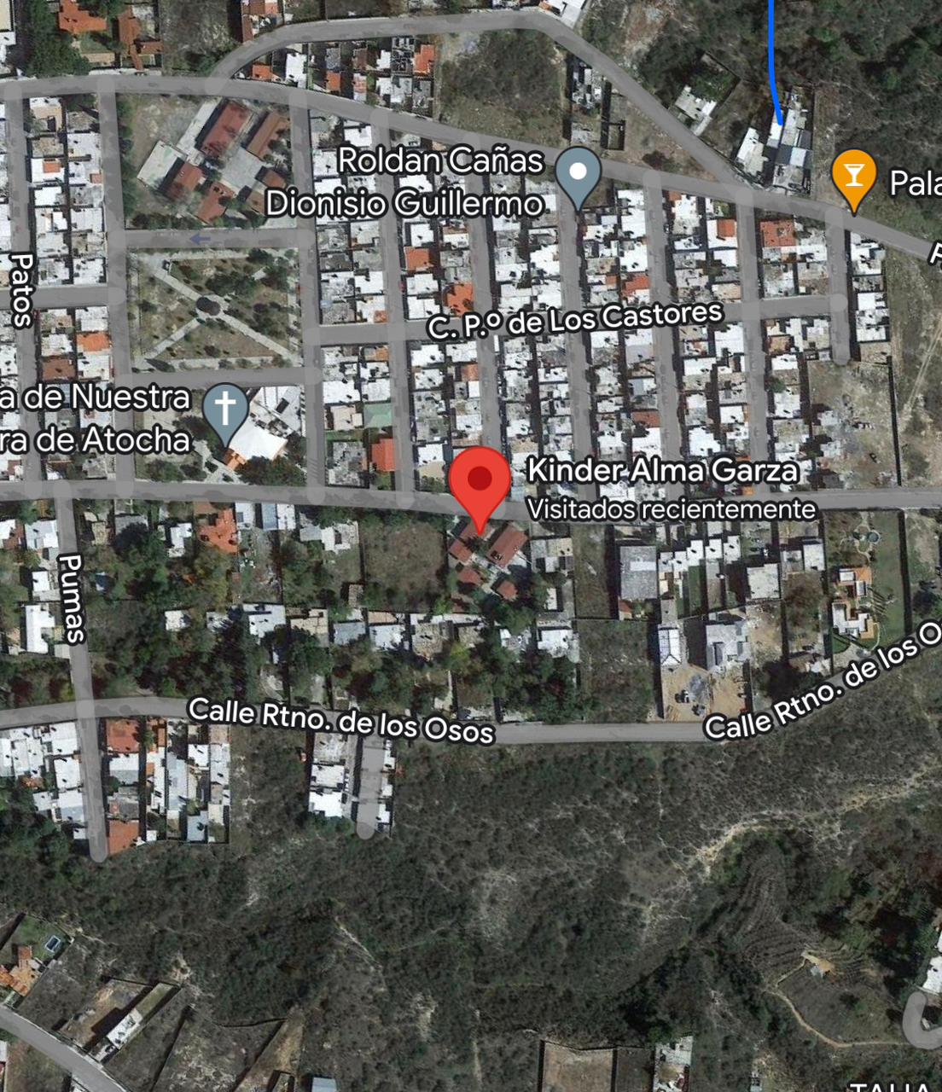
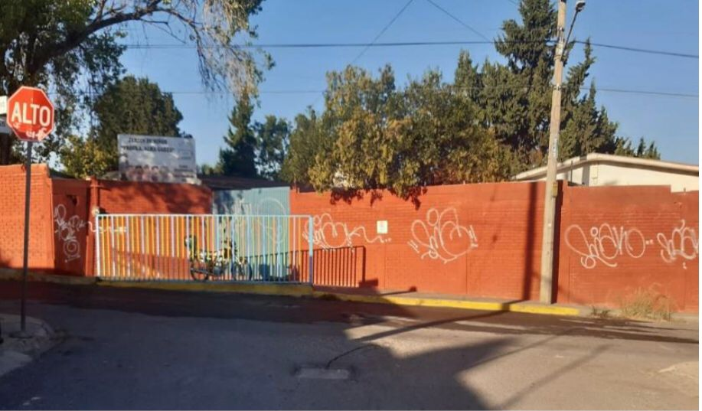
Jardín de Niños Profa. Alma Garza
Clave 05EJN0043Z ubicado en calle Paseo de los Pumas #580 en la Colonia Lomas de Lourdes

Slide 5
Propósitos
Diseñar actividades enfocadas en el favorecimiento del conteo.
Fomentar el uso de material concreto.
Favorecer el conteo del 1 al 10.
Crear escenarios de aprendizaje para la construcción del significado del número en situaciones reales.

Slide 6
Problemática
Dificultad al realizar el conteo de los números.
Falta de reconocimiento de los números.
Confusión en la secuencia de la serie numérica.

Slide 7
Organización del documento
Introducción
Conclusiones y Recomendaciones
Referencias
Plan de Acción
Desarrollo, Reflexión y Evaluación de la propuesta de mejora
Anexos

Slide 8
Actividades aplicadas para favorecer el informe de prácticas profesionales y fortalecer las competencias del perfil de egreso.

Slide 9
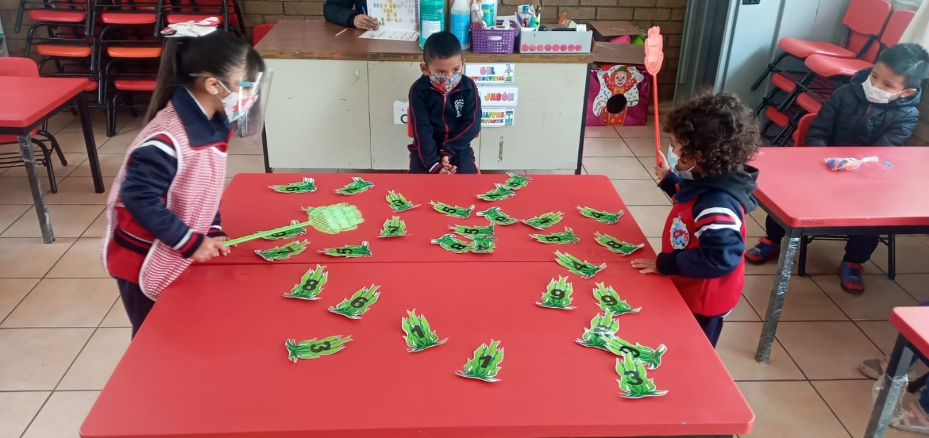
Atrapando algas marinas
10 de febrero del 2022
Dividí al grupo en dos equipos, por turnos cada integrante tomó un matamoscas y escucharon los números que les indiqué para poder atrapar la alga con el dígito indicado.
Saberes previos.
Identificación de los números.
Conteo de colecciones.
Comunicación oral de los números.

Slide 10
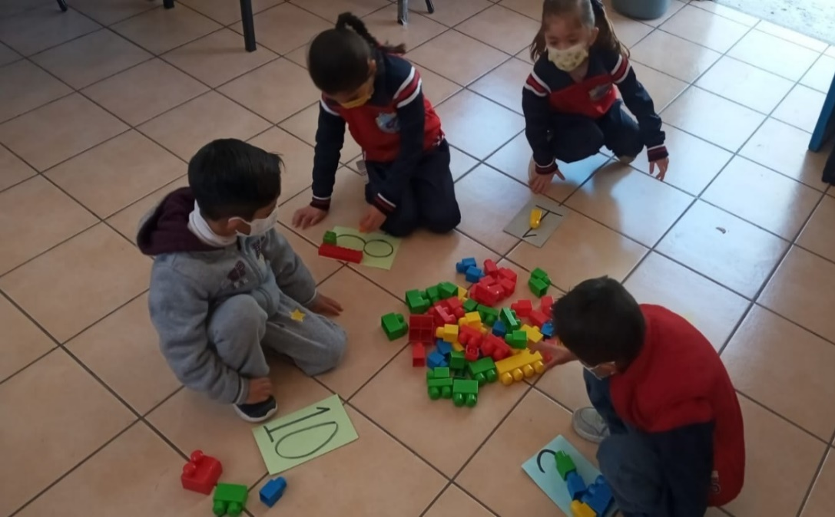
Bailando y contando
24 de marzo del 2022
Actividad creativa y motivadora para los estudiantes haciendo uso de música, del espacio y de materiales concretos y manipulables, bailaron alrededor de los elementos y al momento de que la música paró identificaron el número en el que quedaron y juntaron los elementos requeridos.
Manipulación de objetos.
Construcción de colecciones.
Exploración del espacio.
Correspondencia uno a uno.
Cardinalidad.

Slide 11
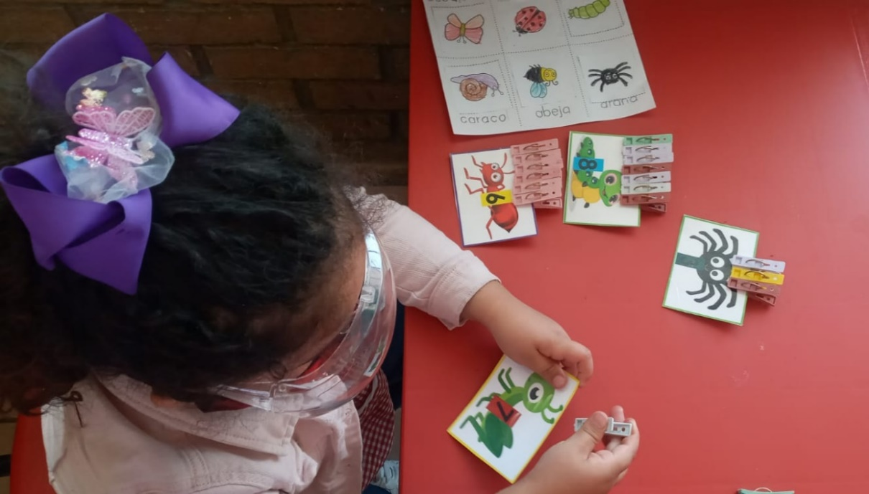
Insectos de la primavera
28 y 29 de marzo del 2022
Observaron las tarjetas, describieron lo que se encontraba en cada una de ellas, identificaron el número, colocaron las pinzas necesarias y realizaron el conteo para estar seguros de que el número y la cantidad tuvieran relación.
Conteo de los elementos.
Secuencia en la serie numérica.
Correspondencia uno a uno.
Conocimiento de su entorno.

Slide 12
Situaciones relevantes para el desarrollo de la competencia
Elaboración de diagnóstico.
Diseño de planes de trabajo.
Intervención docente.
Trabajo con grupos pequeños.
Uso de material concreto y llamativo.

Slide 13
Logro de desempeño de la competencia elegida
Diseño de planeaciones.
Utilización de recursos para favorecer el aprendizaje.
Creación de espacios de aprendizaje incluyentes.
Elaboración de diagnóstico.

Slide 14
Retos a los que me enfrenté
Contingencia generada por Covid-19.
Diseño de planeaciones y adecuación de actividades.
Baja asistencia de los alumnos.
Trabajar de manera presencial a la par con la modalidad en línea.
Cambio de maestras titulares.
Diagnóstico.

Slide 15
Resultados
Conteo oral del uno al diez.
Identificación de los números.
Reconocimiento del significado de los números en distintas situaciones de la vida cotidiana.
Relación del número con el conjunto de elementos.
Conteo con recursos propios.
Conteo por correspondencia uno a uno.
Reconocimiento de la cardinalidad de un conjunto de elementos.
Conocimiento el orden de la serie numérica.

Slide 16
Conclusiones
Planeaciones como base de las acciones implementadas siendo así la ruta que seguí y la guía para el quehacer educativo.
Educandos como centro del proceso de enseñanza – aprendizaje.
Manejo del tiempo para el desarrollo de las actividades.
Avances en los aprendizajes con relación al conteo e identificación del número.
Evaluación.

Slide 17
Características, necesidades e intereses de los alumnos.
Materiales concretos y llamativos.
El juego como estrategia de aprendizaje.
Recomendaciones
Aprovechamiento del espacio.
Uso de canciones.

Slide 18
¡Gracias por su atención!

